Slide 1
Fpga專題實習報告 hw3_乒乓球
C108112135 劉益志 電子四甲

Slide 2
需求
硬體:8顆led,2顆按鈕,7段顯示器
規則1:球打到任一方的終點位置，玩家都要按下，按鈕回擊給對方
規則2:太早按，太晚都算輸,win者得一分

Slide 3
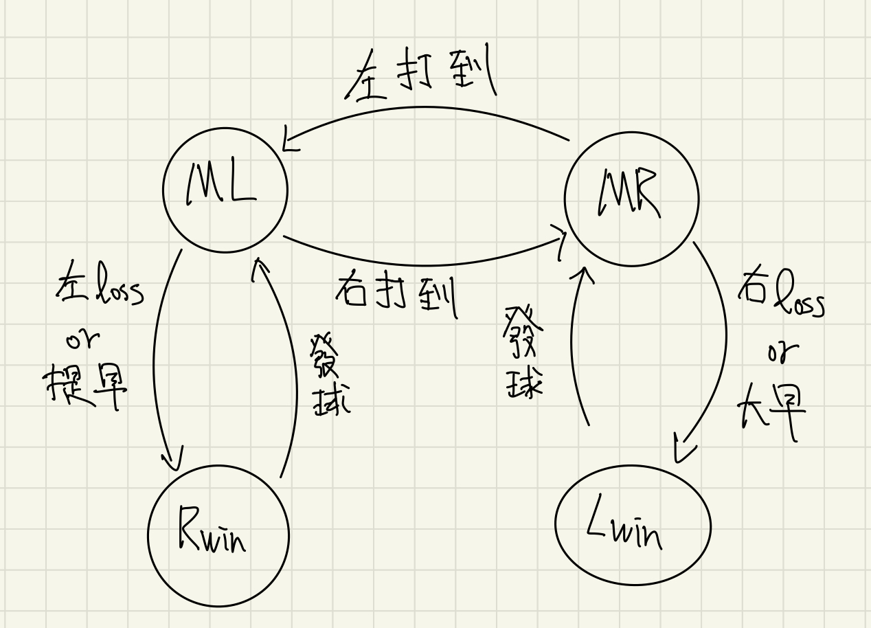
分析(fms贏球邏輯)

Slide 4
設計架構
SWL
SWR
事件偵測
FSMS
LED
分數
除頻
reg左
reg右
亂數
7段
掃描

Slide 5
code

